Slide 1
11 주차
생성형 AI 활용 (Amazon Bedrock)
Bedrock을 boto3로 호출해 예측 결과를 설명하는 엔드포인트를 팀 API에 하나 붙일 수 있다
클라우드 MLOps · 연성대학교 · 230분
NCS 2001070106_18v1.3 2001070206_18v1.1
Notes:
지난주까지 여러분의 API는 숫자를 하나 뱉습니다. 오늘은 그 숫자에 말을 붙입니다. 숫자를 만드는 건 여러분 모델이고, 그 숫자를 사람 말로 바꾸는 건 오늘 배울 생성형 AI입니다.
[Sources] - https://docs.aws.amazon.com/bedrock/latest/userguide/model-access.html - https://console.aws.amazon.com/bedrock/

Slide 2
오늘의 흐름
230분 · 10분 조기 종료
도입 — 복습 퀴즈 + 오늘 만들 결과물 데모
10분
이론 — 파운데이션 모델, 토큰과 과금, LLM vs 전통 ML, 한계
45분
휴식
10분
실습 A — 모델 액세스 확인, 첫 호출, 프롬프트 실험
50분
휴식
10분
실습 B — 팀 API에 LLM 보조 기능 하나 붙이기
85분
체크포인트 제출 + 다음 주 예고
15분
리소스 정리 타임
5분
클라우드 MLOps · 11주차
2
Notes:
오늘은 상시 과금 리소스가 없어서 지난주보다 마음이 편한 회차입니다. 다만 반복문 안에서 호출하는 사고가 나면 순식간에 수천 번이 나가니 그 부분만 조심하자고 시작하면서 말해두세요.
[Sources] - https://docs.aws.amazon.com/bedrock/latest/userguide/model-access.html - https://console.aws.amazon.com/bedrock/

Slide 3
1
이론 — 생성형 AI를 어디에 쓰나
45분 · 오늘의 핵심은 판단 기준입니다
Notes:
[Sources] - https://docs.aws.amazon.com/bedrock/latest/userguide/model-access.html - https://console.aws.amazon.com/bedrock/

Slide 4
187.4
이 숫자를 보고 무엇을 할까요?
많은 건지 적은 건지, 왜 그런지 모릅니다
Notes:
학생들에게 실제로 물어보세요. 따릉이 운영 담당자가 이 숫자만 보고 할 수 있는 일이 사실 별로 없습니다. 오늘 우리는 여기에 이유와 조치를 붙인 문장을 만들어 붙입니다.
[Sources] - https://docs.aws.amazon.com/bedrock/latest/userguide/model-access.html - https://console.aws.amazon.com/bedrock/

Slide 5
우리 모델과 파운데이션 모델
만들어진 방식이 근본적으로 다릅니다
1
우리 모델은 기능공
자격증 하나. 그 일은 정확하지만 그 일만 합니다
2
파운데이션 모델은 신입사원
책을 아주 많이 읽었지만 우리 회사 사정은 모릅니다
지난주와 비교
3
쓰는 법이 다르다
엔드포인트는 켜두면 과금
Bedrock은 호출할 때만
지울 리소스가 없습니다
재학습이 아니라 프롬프트, 즉 지시문을 씁니다
4
Bedrock은 창구
여러 회사의 모델을 AWS API 하나로 골라 씁니다
5
서버가 없다
부른 만큼만 냅니다. 안 부르면 0원입니다
클라우드 MLOps · 11주차
5
Notes:
파운데이션 모델은 특정 업무가 아니라 언어 자체를 학습했다는 점을 강조하세요. 그래서 요약도 번역도 분류도 코드 작성도 학습을 다시 시키지 않고 합니다. 이게 일하는 방식이 바뀐 지점입니다.
[Sources] - https://docs.aws.amazon.com/bedrock/latest/userguide/model-access.html - https://console.aws.amazon.com/bedrock/

Slide 6
좋은 프롬프트의 네 요소
실무 프롬프트는 형식 지정이 절반을 차지합니다
1
역할
2
맥락
너는 따릉이 운영 담당자를 돕는 데이터 분석 어시스턴트다. 모델이 어떤 입장에서 말할지를 정해줍니다.
오늘 18시 대여량을 187건으로 예측했고 같은 시간대 평균은 150건이다. 판단 근거가 될 사실을 줍니다.
3
지시
4
형식
왜 이런 예측이 나왔는지 입력 조건에 근거해 설명하라. 시킬 일을 동사로 분명히 적습니다.
3문장 이내, 존댓말, 숫자는 반드시 포함. 형식을 안 정하면 매번 길이가 달라져 화면이 깨집니다.
클라우드 MLOps · 11주차
6
Notes:
잘 설명해줘와 3문장 이내로 숫자를 인용해서 설명해줘의 차이를 실습 A에서 눈으로 보게 됩니다. API로 쓰려면 출력이 예측 가능해야 하니 형식 지정은 선택이 아니라 필수라고 말해주세요.
[Sources] - https://docs.aws.amazon.com/bedrock/latest/userguide/model-access.html - https://console.aws.amazon.com/bedrock/

Slide 7
이번 회차 1인 예상 비용
약 $1
시간당이 아니라 토큰당 과금입니다
토큰은 글자를 쪼갠 단위. 한국어는 대체로 글자 수에 가까워 영어보다 많이 씁니다
입력 토큰과 출력 토큰의 값이 다릅니다. 보통 출력이 3~5배 비쌉니다
긴 프롬프트는 매 호출마다 청구됩니다. 100번 부르면 100배입니다
max_tokens 300은 안전벨트입니다. 모델이 폭주하는 것을 막습니다
Notes:
프롬프트에 참고 자료라며 문서 10페이지를 붙이면 매 호출마다 그 10페이지가 청구된다는 것을 강조하세요. 프롬프트를 짧고 정확하게 쓰는 것은 품질 문제이자 비용 문제입니다.
[Sources] - https://docs.aws.amazon.com/bedrock/latest/userguide/model-access.html - https://console.aws.amazon.com/bedrock/

Slide 8
언제 LLM, 언제 전통 ML
오늘 시험에서든 면접에서든 답할 수 있어야 하는 부분
판단 축 | 전통 ML을 쓴다 | LLM을 쓴다
출력 형태 | 숫자, 확률, 범주 | 자유로운 문장, 요약, 설명
정답 존재 | 실제값과 비교해 채점할 수 있다 | 정답이 하나로 정해지지 않는다
데이터 양 | 라벨 데이터가 수백~수천 건 있다 | 데이터가 거의 없다. 예시 몇 개로 시작
결정성 | 같은 입력에 항상 같은 출력이 필요 | 표현이 매번 달라져도 무방하다
속도와 비용 | 밀리초, 사실상 무료. 대량 처리 | 1~3초, 호출당 과금. 건수가 적다
역할 | 모델 자체가 결과물 | 다른 모델의 결과를 사람에게 설명
클라우드 MLOps · 11주차
8
Notes:
요즘 현업에서 가장 흔한 실수가 일단 LLM에 넣어보자입니다. 계산기로 될 일에 슈퍼컴퓨터를 부르는 겁니다. 그리고 오늘 우리가 하는 건 둘을 합치는 것입니다. 숫자는 우리 모델, 그 숫자의 해석은 LLM입니다.
[Sources] - https://docs.aws.amazon.com/bedrock/latest/userguide/model-access.html - https://console.aws.amazon.com/bedrock/

Slide 9
생성형 AI의 네 가지 한계
모르고 서비스에 붙이면 사고가 납니다
1
환각
2
비결정성
모르는 것을 모른다고 하지 않고 그럴듯하게 지어냅니다. 문장이 자연스러워서 사람이 믿는다는 게 가장 위험합니다.
같은 질문에 매번 다른 답이 옵니다. temperature를 낮춰도 완전히 같아지지는 않아 자동 테스트가 어렵습니다.
3
비용과 지연
4
개인정보
1~3초가 걸립니다. 화면에 생성 중 표시가 없으면 사용자가 계속 눌러 호출도 요금도 몇 배가 됩니다.
실명, 연락처, 주민번호, 주소를 프롬프트에 넣지 않습니다. 필요한 필드만 골라 넣는 습관을 들이세요.
클라우드 MLOps · 11주차
9
Notes:
환각 방어법 두 가지를 오늘 실습 프롬프트에 실제로 넣을 겁니다. 제공된 정보에만 근거하라, 그리고 모르면 모른다고 답하라. 개인정보 위반은 교육계획서상 프로젝트 0점이니 농담이 아니라고 말해주세요.
[Sources] - https://docs.aws.amazon.com/bedrock/latest/userguide/model-access.html - https://console.aws.amazon.com/bedrock/

Slide 10
LLM은 결정하는 자리가 아니라
설명하는 자리에 둡니다
판단은 우리 모델이, 전달은 LLM이
Notes:
이 원칙 하나만 지켜도 방금 본 네 가지 위험의 대부분이 사라집니다. 대출 심사에서 같은 사람에게 오늘은 승인 내일은 거절이 나오면 큰일 난다는 예를 들어주면 바로 이해합니다.
[Sources] - https://docs.aws.amazon.com/bedrock/latest/userguide/model-access.html - https://console.aws.amazon.com/bedrock/

Slide 11
2
실습 A — Bedrock 첫 호출과 프롬프트 실험
50분 · 다 함께 따라합니다
Notes:
[Sources] - https://docs.aws.amazon.com/bedrock/latest/userguide/model-access.html - https://console.aws.amazon.com/bedrock/

Slide 12
실습 A 수행 순서
모델 ID는 오늘 배포한 목록의 값을 그대로 복사해 씁니다
1
모델 액세스 상태 확인
콘솔 Bedrock의 Model access 에서 Access granted 인지 봅니다
2
사용 가능한 모델 목록 확인
서울 리전에서 실제로 부를 수 있는 모델인지 CLI로 확인합니다
3
파이썬 환경 준비
boto3 1.35 이상이어야 Converse API를 쓸 수 있습니다
4
첫 호출과 토큰 수 확인
응답 문장과 함께 입력·출력 토큰이 찍히는지 봅니다
5
프롬프트를 바꿔가며 실험
형식 지정의 효과와 temperature의 효과를 기록합니다
클라우드 MLOps · 11주차
12
Notes:
1번과 2번에서 문제가 생기면 다음으로 넘어가지 말고 바로 부르라고 하세요. 액세스 미승인은 학생이 해결할 수 없습니다. 승인이 안 된 학생에게는 미리 준비한 대체 모델 ID를 주고 진행시킵니다.
[Sources] - https://docs.aws.amazon.com/bedrock/latest/userguide/model-access.html - https://console.aws.amazon.com/bedrock/

Slide 13
모델 액세스와 환경 준비
EC2 또는 CloudShell에서 실행합니다
bash
# 1. 서울 리전에서 실제로 부를 수 있는 모델 목록
aws bedrock list-foundation-models --region ap-northeast-2 \
--query "modelSummaries[].[modelId,providerName]" \
--output table
# 2. 파이썬 환경 준비
mkdir -p ~/bedrock-lab && cd ~/bedrock-lab
python3 -m venv .venv
source .venv/bin/activate
pip install --upgrade pip
pip install "boto3>=1.35.0"
python -c "import boto3; print(boto3.__version__)"
# 3. 내가 누구로 호출하는지 확인 (키는 쓰지 않는다)
aws sts get-caller-identity
목록이 비어 있거나 권한 오류가 나면 다음으로 넘어가지 말고 손을 드세요
클라우드 MLOps · 11주차
13
Notes:
1번 결과가 아무것도 안 나오면 모델 액세스나 IAM 권한 문제입니다. 그리고 3번을 꼭 같이 쳐보게 하세요. 액세스 키를 적지 않아도 EC2에 붙은 역할로 호출된다는 것을 지난주 이론과 연결해 확인시키는 단계입니다.
[Sources] - https://docs.aws.amazon.com/bedrock/latest/userguide/model-access.html - https://console.aws.amazon.com/bedrock/

Slide 14
Bedrock 호출 함수 (1/2)
bedrock_demo.py · Converse API로 통일해서 씁니다
python
import boto3
REGION = "ap-northeast-2"
# 모델 ID는 수업 당일 배포 목록의 값을 그대로 복사해 넣는다
MODEL_ID = "<수업당일_배포_모델ID>"
client = boto3.client("bedrock-runtime", region_name=REGION)
def generate(prompt, system="", max_tokens=300, temperature=0.2):
"""프롬프트를 받아 생성 결과와 토큰 사용량을 함께 돌려준다."""
kwargs = {
"modelId": MODEL_ID,
"messages": [{"role": "user", "content": [{"text": prompt}]}],
"inferenceConfig": {"maxTokens": max_tokens,
"temperature": temperature},
}
if system:
kwargs["system"] = [{"text": system}]
max_tokens 기본값 300이 비용 안전벨트입니다. 지우지 마세요
클라우드 MLOps · 11주차
14
Notes:
모델 ID를 임의로 바꾸면 대부분 ValidationException이 납니다. 배포 목록의 값을 복사해 붙이라고 두 번 말하세요. 그리고 시스템 프롬프트 자리를 비워둔 이유는 뒤 실험에서 있고 없고를 비교하기 위해서입니다.
[Sources] - https://docs.aws.amazon.com/bedrock/latest/userguide/model-access.html - https://console.aws.amazon.com/bedrock/

Slide 15
프롬프트 실험 · 세 가지를 비교
같은 내용을 세 방식으로 부르고 출력을 나란히 봅니다
1
A · 지시만
이 예측을 설명해 주세요. 길고 산만한 답이 옵니다
2
B · 형식 추가
관찰 포인트
3문장 이내 존댓말로 숫자를 인용해 설명해 주세요
B에서 길이가 짧아진다
C에서 추측이 줄어든다
토큰이 곧 비용이다
3
C · 역할과 제약까지
제공된 정보에만 근거하라, 모르면 모른다고 답하라
4
기록할 것
각 출력의 토큰 수, 문장 수, 지어낸 것 같은 문장 유무
클라우드 MLOps · 11주차
15
Notes:
C에서 강남역 인근이 붐비기 때문 같은 근거 없는 문장이 줄어드는 것을 학생들이 직접 확인하게 하세요. 이게 이론에서 말한 환각 방어가 실제로 작동하는 모습입니다.
[Sources] - https://docs.aws.amazon.com/bedrock/latest/userguide/model-access.html - https://console.aws.amazon.com/bedrock/

Slide 16
Bedrock 호출 함수 (2/2)
응답에서 텍스트와 토큰 수를 함께 꺼냅니다
python
resp = client.converse(**kwargs)
return {
"text": resp["output"]["message"]["content"][0]["text"],
"input_tokens": resp["usage"]["inputTokens"],
"output_tokens": resp["usage"]["outputTokens"],
"stop_reason": resp["stopReason"],
}
if __name__ == "__main__":
out = generate("따릉이를 두 문장으로 소개해 주세요.")
print(out["text"])
print("입력 토큰:", out["input_tokens"],
"/ 출력 토큰:", out["output_tokens"])
print("종료 이유:", out["stop_reason"])
종료 이유가 end_turn 이면 정상, max_tokens 면 답이 중간에 잘린 것입니다
클라우드 MLOps · 11주차
16
Notes:
토큰 수를 매번 출력하는 습관을 들이게 하세요. 짧은 한국어와 짧은 영어를 한 번씩 넣어보면 한국어가 토큰을 더 많이 쓴다는 것을 숫자로 확인할 수 있습니다.
[Sources] - https://docs.aws.amazon.com/bedrock/latest/userguide/model-access.html - https://console.aws.amazon.com/bedrock/

Slide 17
비결정성을 직접 확인하기
exp2.py · 같은 프롬프트를 온도만 바꿔 세 번씩
python
from bedrock_demo import generate
PROMPT = ("따릉이 대여량이 평소보다 25% 많을 것으로 예상됩니다. "
"운영 담당자에게 보낼 안내 문구를 한 문장으로 작성하세요.")
for temp in (0.0, 0.7):
print("=" * 50)
print("temperature =", temp)
for i in range(3): # 반복 횟수를 3으로 제한 (비용 안전장치)
r = generate(PROMPT, max_tokens=120, temperature=temp)
print(f" [{i+1}] {r['text'].strip()}")
온도 0.0은 세 번이 거의 같고 0.7은 표현이 눈에 띄게 달라집니다
클라우드 MLOps · 11주차
17
Notes:
반복문 안에 LLM 호출이 들어간 첫 코드입니다. range(3)이 왜 필요한지 반드시 짚고 넘어가세요. 이 제한이 없으면 실수 한 번에 수천 번 호출이 나갑니다.
[Sources] - https://docs.aws.amazon.com/bedrock/latest/userguide/model-access.html - https://console.aws.amazon.com/bedrock/

Slide 18
여기서 막히면
실습 A에서 실제로 터지는 문제
증상 | 원인 | 조치
AccessDeniedException 모델 접근 | 모델 액세스 미승인. 오늘 1순위 사고 | 콘솔 Model access 확인. 강사가 승인해 둔 대체 모델로 교체
AccessDeniedException 권한 없음 | IAM 정책에 Bedrock 권한 없음 | 강사 호출. 학생이 고칠 수 없는 문제입니다
모델 식별자가 잘못되었다는 오류 | 오타 또는 서울 리전에 없는 모델 | 목록 조회 결과에 있는 ID만 사용. 접두어까지 그대로 복사
답이 중간에 끊긴다 | 출력 토큰 한도 초과 | max_tokens 를 늘리거나 3문장 이내 제약을 넣습니다
ThrottlingException | 짧은 시간에 과다 호출 | 반복 횟수를 줄이고 호출 사이에 1초씩 쉽니다
converse 속성이 없다는 오류 | boto3 버전이 낮음 | boto3 를 1.35 이상으로 올린 뒤 다시 실행합니다
클라우드 MLOps · 11주차
18
Notes:
첫 줄이 오늘 최다 사고입니다. 액세스 상태가 요청 가능이나 진행 중이면 즉시 알리라고 하세요. 승인이 바로 나지 않을 수 있으니 대체 모델 ID를 미리 준비해 두고 그걸로 진행시킵니다.
[Sources] - https://docs.aws.amazon.com/bedrock/latest/userguide/model-access.html - https://console.aws.amazon.com/bedrock/

Slide 19
3
실습 B — 팀 API에 보조 기능 붙이기
85분 · 만들 것은 엔드포인트 딱 하나
Notes:
[Sources] - https://docs.aws.amazon.com/bedrock/latest/userguide/model-access.html - https://console.aws.amazon.com/bedrock/

Slide 20
실습 B 수행 순서
새 프로젝트가 아니라 7주차 코드에 함수 하나를 더 붙입니다
1
팀 유형 선택
예측형 팀은 explain, 텍스트형 팀은 summarize 하나만 만듭니다
2
Bedrock 권한 확인
EC2에 붙은 역할로 호출되는지 확인. 키는 절대 적지 않습니다
3
llm.py 작성
Bedrock 호출을 한 파일에 모으고 시스템 프롬프트를 정합니다
4
엔드포인트와 스키마 추가
응답에 토큰 수와 모델 ID를 함께 담아 돌려줍니다
5
호출 테스트 후 컨테이너 재빌드
모델 ID는 이미지에 굽지 말고 실행할 때 주입합니다
클라우드 MLOps · 11주차
20
Notes:
욕심내지 말라고 미리 말하세요. 85분 안에 새 기능을 두 개 만들려다 하나도 못 끝내는 팀이 나옵니다. 그리고 오늘 감점 항목 세 가지를 다시 읽어주세요. 개인정보, max_tokens, 반복 건수 제한입니다.
[Sources] - https://docs.aws.amazon.com/bedrock/latest/userguide/model-access.html - https://console.aws.amazon.com/bedrock/

Slide 21
app/llm.py — 예측 결과를 설명하게 하기
환각 방어 문장이 시스템 프롬프트에 들어 있습니다
python
import os
import boto3
REGION = os.getenv("AWS_REGION", "ap-northeast-2")
MODEL_ID = os.getenv("BEDROCK_MODEL_ID", "<수업당일_배포_모델ID>")
MAX_TOKENS = int(os.getenv("BEDROCK_MAX_TOKENS", "300"))
_client = boto3.client("bedrock-runtime", region_name=REGION)
SYSTEM_PROMPT = (
"당신은 공공자전거 운영 담당자를 돕는 데이터 분석 어시스턴트입니다. "
"반드시 아래에 주어진 수치에만 근거해 설명하고, 주어지지 않은 "
"사실은 추측하거나 지어내지 마세요. "
"판단할 수 없으면 주어진 정보로는 알 수 없습니다 라고 답하세요. "
"항상 한국어 존댓말로, 3문장 이내로 답하세요."
)
# features 에는 예측에 쓴 값만 넣는다. 개인정보 필드는 호출 전에 제거
모델 ID도 최대 토큰도 코드에 박지 않고 환경변수로 받습니다. 8주차 이론의 적용입니다
클라우드 MLOps · 11주차
21
Notes:
시스템 프롬프트 세 줄이 이론 2-4의 환각 방어를 그대로 코드로 옮긴 것입니다. 그리고 마지막 주석이 순회 지도의 1순위 항목입니다. 데이터프레임을 통째로 붙인 팀이 반드시 나옵니다.
[Sources] - https://docs.aws.amazon.com/bedrock/latest/userguide/model-access.html - https://console.aws.amazon.com/bedrock/

Slide 22
오늘 반드시 지킬 세 가지
셋 다 감점 항목입니다
!
보조 기능이 본 기능을 죽이지 않게 만드는 것이 오늘의 설계 원칙입니다
프롬프트에 개인정보를 넣지 않습니다. 필요한 필드만 골라 넣습니다
max_tokens 를 반드시 지정합니다. 우리 실습 기본값은 300입니다
반복문 안에서 부를 때는 건수를 코드로 제한합니다. 리뷰는 30건까지
Bedrock 호출이 실패해도 예측값은 돌려줍니다. 예외를 잡아 처리합니다
화면에는 생성 중 표시를 넣습니다. 중복 클릭이 곧 중복 과금입니다
클라우드 MLOps · 11주차
22
Notes:
세 번째가 특히 중요합니다. 데이터프레임을 한 행씩 돌면서 호출하는 코드를 발견하면 즉시 중단시키고 건수 제한을 넣게 하세요. 그리고 네 번째는 운영 원칙이니 그 자리에서 이유를 설명해 주세요.
[Sources] - https://docs.aws.amazon.com/bedrock/latest/userguide/model-access.html - https://console.aws.amazon.com/bedrock/

Slide 23
호출 테스트
응답에 설명 문장과 토큰 수가 함께 나와야 합니다
bash
cd ~/bike-api && source .venv/bin/activate
pip install "boto3>=1.35.0"
export BEDROCK_MODEL_ID="<수업당일_배포_모델ID>"
uvicorn app.main:app --host 0.0.0.0 --port 8000
# 다른 터미널에서 호출한다
curl -s -X POST http://localhost:8000/explain \
-H "Content-Type: application/json" \
-d '{"hour":18,"temperature":24.5,"humidity":55.0,
"windspeed":2.1,"weekday":2,"is_holiday":0,
"season":"summer"}' \
| python3 -m json.tool
# 컨테이너로 실행할 때도 키를 넣지 않는다 (역할이 상속된다)
docker run -d --name bike-api-v2 -p 8000:8000 \
-e BEDROCK_MODEL_ID="$BEDROCK_MODEL_ID" \
-e AWS_REGION=ap-northeast-2 bike-api:v2
제출용 캡처는 한국어 설명과 입력·출력 토큰 수가 한 화면에 보이게 찍습니다
클라우드 MLOps · 11주차
23
Notes:
컨테이너 안에서 Bedrock을 부를 때 EC2에 붙은 IAM 역할이 그대로 상속된다는 점을 짚어주세요. docker run 에 액세스 키를 넣는 팀이 나오면 그 자리에서 지우게 합니다.
[Sources] - https://docs.aws.amazon.com/bedrock/latest/userguide/model-access.html - https://console.aws.amazon.com/bedrock/

Slide 24
오늘의 체크포인트
제출하면 오늘 수업 완료
프롬프트 3종 비교 결과
A·B·C 출력과 각각의 토큰 수. 스크린샷 또는 텍스트
온도 0.0 대 0.7 비교 기록
각 3회씩 돌린 결과를 표로 정리
팀 API 호출 응답 캡처
설명 또는 요약 결과와 토큰 수가 함께 보일 것
LLM과 전통 ML을 쓴 자리
우리 팀이 어디에 무엇을 썼고 왜 그랬는지 3문장
클라우드 MLOps · 11주차
24
Notes:
네 번째가 NCS 평가와 바로 연결됩니다. 우리 팀은 숫자 예측에는 전통 ML을, 결과 설명에는 LLM을 썼다는 식으로 근거를 들어 쓰라고 안내하세요. 최종 발표에서 그대로 쓸 수 있는 문장입니다.
[Sources] - https://docs.aws.amazon.com/bedrock/latest/userguide/model-access.html - https://console.aws.amazon.com/bedrock/

Slide 25
정리 · 다음 주 예고
1
오늘 배운 것
파운데이션 모델은 재학습이 아니라 프롬프트로 씁니다
2
기억할 조합
숫자는 우리 모델, 그 숫자의 설명은 LLM
과제
3
정리 타임
README에 호출 예시 추가
프롬프트 개선 전후 기록
환각 유도 실험 해보기
컨테이너와 uvicorn 종료, 지난주 SageMaker 잔여도 재확인
4
다음 주
push 하면 알아서 배포되는 파이프라인을 만듭니다
5
다음 주 준비물
오늘 코드가 팀 저장소에 올라가 있을 것
클라우드 MLOps · 11주차
25
Notes:
Bedrock은 상시 과금 리소스가 없어 지울 게 없지만, 반복 호출 스크립트를 백그라운드에 켜두지 않았는지는 확인시키세요. 그리고 커밋을 안 해오면 다음 주에 할 게 없다고 두 번 말하세요.
[Sources] - https://docs.aws.amazon.com/bedrock/latest/userguide/model-access.html - https://console.aws.amazon.com/bedrock/

Slide 26
클라우드 MLOps · 11주차
오늘 시스템에서 데이터가 흐르는 길
전통 ML의 예측값을 사용자가 이해할 설명으로 바꾸는 보조 기능을 만든다.
ML prediction
context
Bedrock Converse
guardrail prompt
user explanation
왼쪽에서 오른쪽으로 읽습니다. 각 화살표는 다음 단계가 바로 앞 단계의 결과를 입력으로 사용한다는 뜻입니다.
확인 질문: 어느 단계가 실패했는지 파일·로그·URL로 증명할 수 있는가?
Notes:
[Sources]
- https://docs.aws.amazon.com/bedrock/latest/userguide/model-access.html

Slide 27
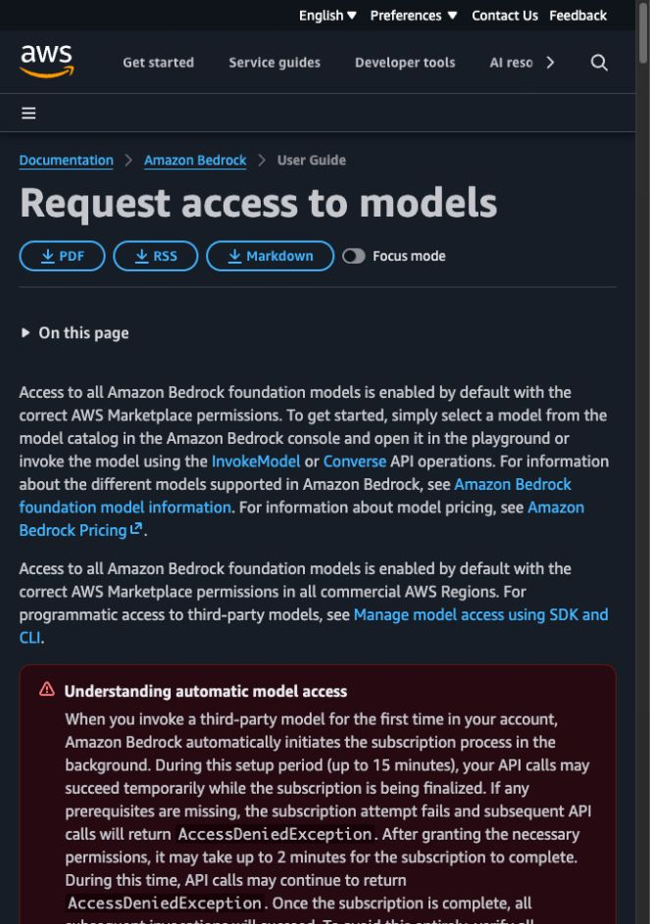
클라우드 MLOps · 11주차
AWS 화면으로 가는 길
콘솔 이동 경로
Amazon Bedrock → Model catalog
화면에서 확인할 것
• 리전과 계정/역할
• 리소스 이름과 상태
• 비용이 발생하는 실행 자원
• 작업 뒤 중지·삭제 여부
콘솔 열기
AWS 공식 문서
화면 모양은 바뀔 수 있습니다. 버튼 위치보다 메뉴 이름과 리소스 상태를 기준으로 찾습니다.
Notes:
[Sources]
- https://docs.aws.amazon.com/bedrock/latest/userguide/model-access.html
- https://console.aws.amazon.com/bedrock/
- AWS 공식 문서 화면 캡처, 2026-08-24

Slide 28
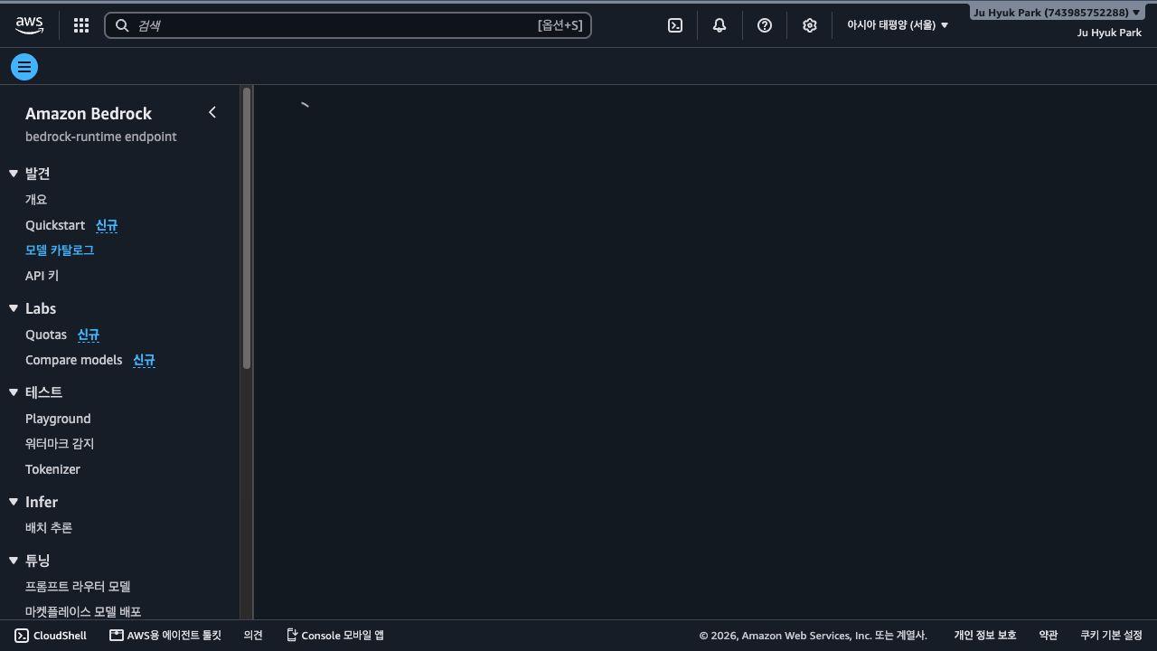
클라우드 MLOps · 11주차
실습 화면 01: Bedrock 모델 카탈로그
콘솔 이동 경로
Amazon Bedrock → Model catalog
화면에서 확인할 것
• 공급자, 입력·출력 방식, 모델 ID를 먼저 확인한다.
실습 원칙
• 메뉴 이름과 리소스 상태를 기준으로 찾습니다.
AWS 콘솔 열기
AWS 공식 문서
실제 AWS 콘솔 화면 · 서울 리전 · 2026-08-24 · 계정 번호 영역 제외
Notes:
[강사 안내]
- 경로: Amazon Bedrock → Model catalog
- 확인: 공급자, 입력·출력 방식, 모델 ID를 먼저 확인한다.
[Sources]
- https://ap-northeast-2.console.aws.amazon.com/bedrock/home?region=ap-northeast-2#/model-catalog
- https://docs.aws.amazon.com/bedrock/latest/userguide/getting-started.html
- 실제 AWS 콘솔 캡처, 2026-08-24

Slide 29
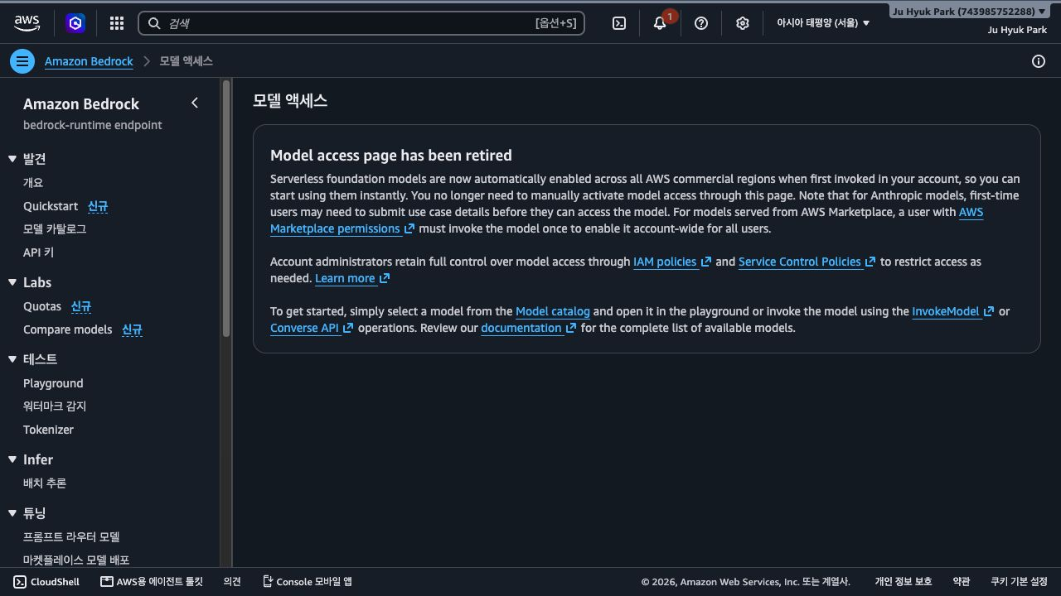
클라우드 MLOps · 11주차
실습 화면 02: 모델 액세스 상태
콘솔 이동 경로
Amazon Bedrock → Model access
화면에서 확인할 것
• 수업에서 사용할 모델의 액세스 가능 여부를 확인한다.
실습 원칙
• 메뉴 이름과 리소스 상태를 기준으로 찾습니다.
AWS 콘솔 열기
AWS 공식 문서
실제 AWS 콘솔 화면 · 서울 리전 · 2026-08-24 · 계정 번호 영역 제외
Notes:
[강사 안내]
- 경로: Amazon Bedrock → Model access
- 확인: 수업에서 사용할 모델의 액세스 가능 여부를 확인한다.
[Sources]
- https://ap-northeast-2.console.aws.amazon.com/bedrock/home?region=ap-northeast-2#/modelaccess
- https://docs.aws.amazon.com/bedrock/latest/userguide/getting-started.html
- 실제 AWS 콘솔 캡처, 2026-08-24

Slide 30
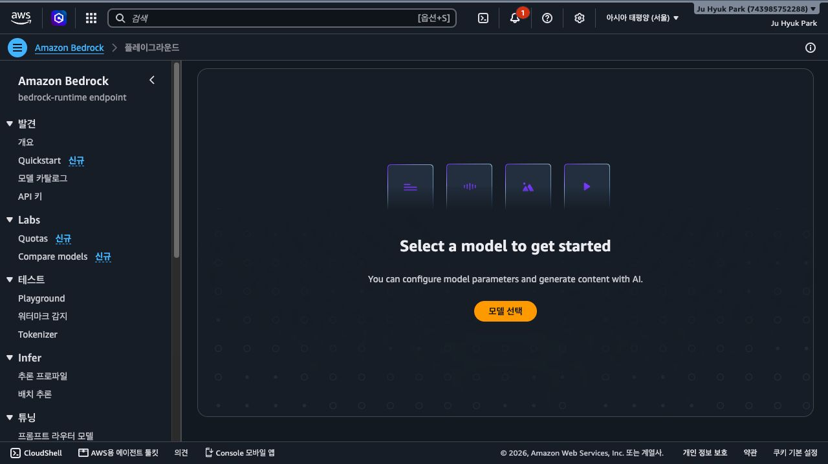
클라우드 MLOps · 11주차
실습 화면 03: 채팅 플레이그라운드
콘솔 이동 경로
Amazon Bedrock → Playgrounds → Chat
화면에서 확인할 것
• 모델 선택, temperature, 최대 출력 길이 위치를 확인한다.
실습 원칙
• 메뉴 이름과 리소스 상태를 기준으로 찾습니다.
AWS 콘솔 열기
AWS 공식 문서
실제 AWS 콘솔 화면 · 서울 리전 · 2026-08-24 · 계정 번호 영역 제외
Notes:
[강사 안내]
- 경로: Amazon Bedrock → Playgrounds → Chat
- 확인: 모델 선택, temperature, 최대 출력 길이 위치를 확인한다.
[Sources]
- https://ap-northeast-2.console.aws.amazon.com/bedrock/home?region=ap-northeast-2#/chat-playground
- https://docs.aws.amazon.com/bedrock/latest/userguide/getting-started.html
- 실제 AWS 콘솔 캡처, 2026-08-24

Slide 31
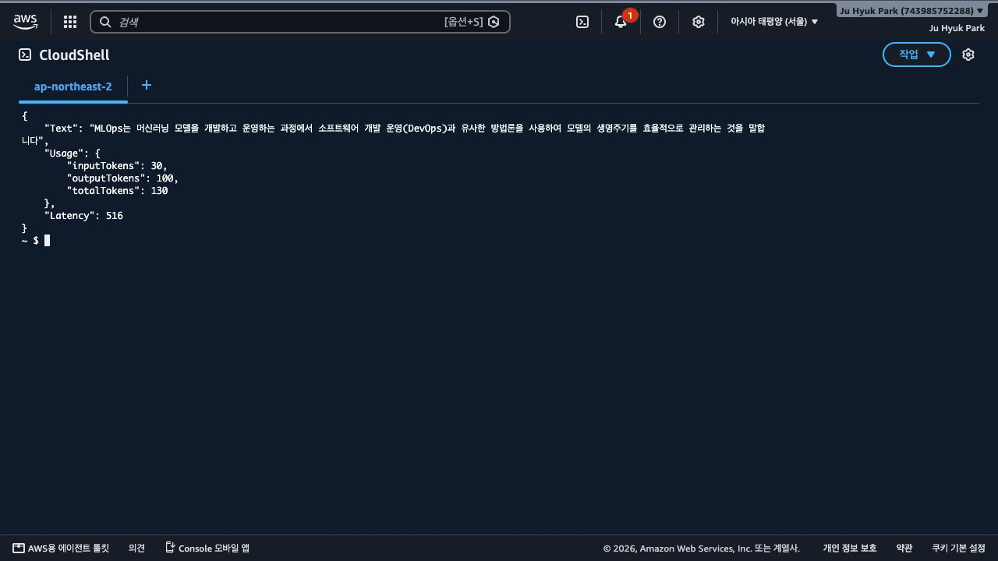
클라우드 MLOps · 11주차
실습 화면 04: Converse 첫 호출
콘솔 이동 경로
CloudShell → bedrock-runtime converse 실행
화면에서 확인할 것
• 응답 본문과 입력·출력 토큰 수, 지연 시간을 함께 확인한다.
실습 원칙
• 메뉴 이름과 리소스 상태를 기준으로 찾습니다.
AWS 콘솔 열기
AWS 공식 문서
실제 AWS 콘솔 화면 · 서울 리전 · 2026-08-24 · 계정 번호 영역 제외
Notes:
[강사 안내]
- 경로: CloudShell → bedrock-runtime converse 실행
- 확인: 응답 본문과 입력·출력 토큰 수, 지연 시간을 함께 확인한다.
[Sources]
- https://ap-northeast-2.console.aws.amazon.com/cloudshell/home?region=ap-northeast-2
- https://docs.aws.amazon.com/bedrock/latest/userguide/getting-started.html
- 실제 AWS 콘솔 캡처, 2026-08-24

Slide 32
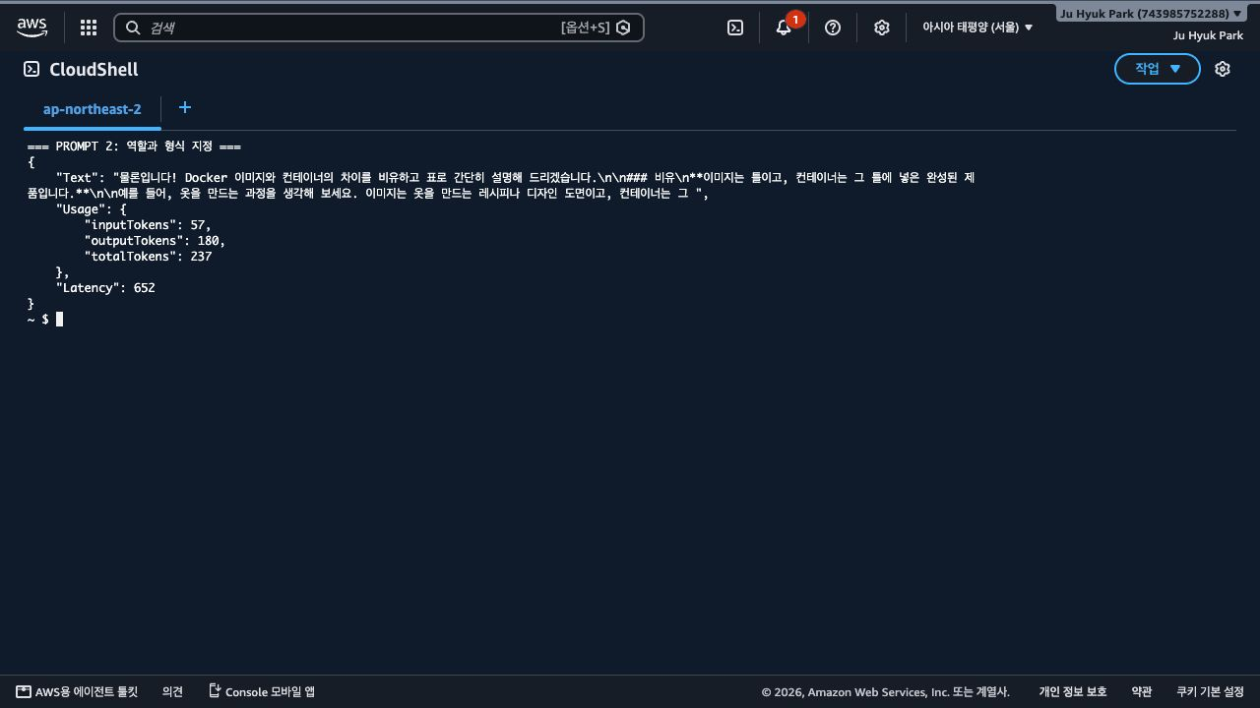
클라우드 MLOps · 11주차
실습 화면 05: 역할과 출력 형식 지정
콘솔 이동 경로
CloudShell → 역할·대상·길이를 포함한 프롬프트 실행
화면에서 확인할 것
• 지시가 구체적일수록 학생용 답변의 형태가 안정되는지 비교한다.
실습 원칙
• 메뉴 이름과 리소스 상태를 기준으로 찾습니다.
AWS 콘솔 열기
AWS 공식 문서
실제 AWS 콘솔 화면 · 서울 리전 · 2026-08-24 · 계정 번호 영역 제외
Notes:
[강사 안내]
- 경로: CloudShell → 역할·대상·길이를 포함한 프롬프트 실행
- 확인: 지시가 구체적일수록 학생용 답변의 형태가 안정되는지 비교한다.
[Sources]
- https://ap-northeast-2.console.aws.amazon.com/cloudshell/home?region=ap-northeast-2
- https://docs.aws.amazon.com/bedrock/latest/userguide/getting-started.html
- 실제 AWS 콘솔 캡처, 2026-08-24

Slide 33
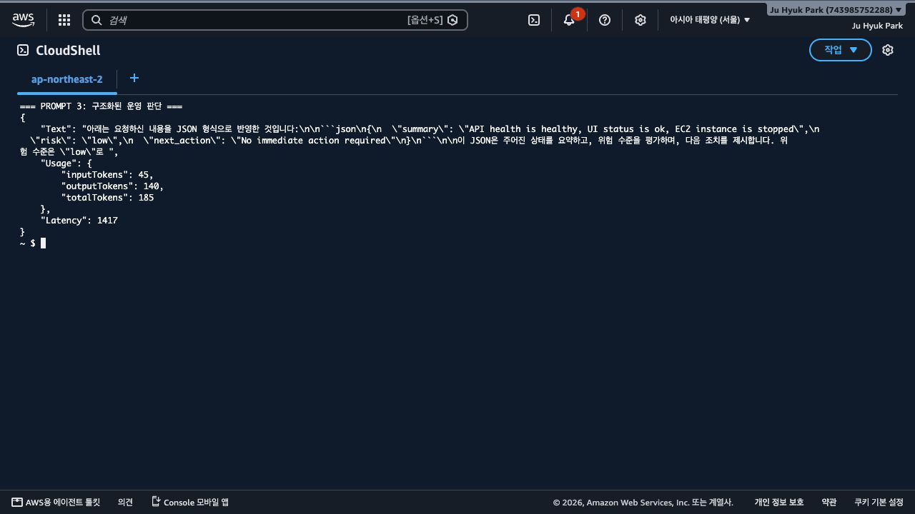
클라우드 MLOps · 11주차
실습 화면 06: JSON 출력 요청과 형식 이탈
콘솔 이동 경로
CloudShell → JSON 전용 출력 프롬프트 실행
화면에서 확인할 것
• 모델이 코드 블록이나 설명을 덧붙이는 형식 이탈을 확인한다.
실습 원칙
• 메뉴 이름과 리소스 상태를 기준으로 찾습니다.
AWS 콘솔 열기
AWS 공식 문서
실제 AWS 콘솔 화면 · 서울 리전 · 2026-08-24 · 계정 번호 영역 제외
Notes:
[강사 안내]
- 경로: CloudShell → JSON 전용 출력 프롬프트 실행
- 확인: 모델이 코드 블록이나 설명을 덧붙이는 형식 이탈을 확인한다.
[Sources]
- https://ap-northeast-2.console.aws.amazon.com/cloudshell/home?region=ap-northeast-2
- https://docs.aws.amazon.com/bedrock/latest/userguide/getting-started.html
- 실제 AWS 콘솔 캡처, 2026-08-24

Slide 34
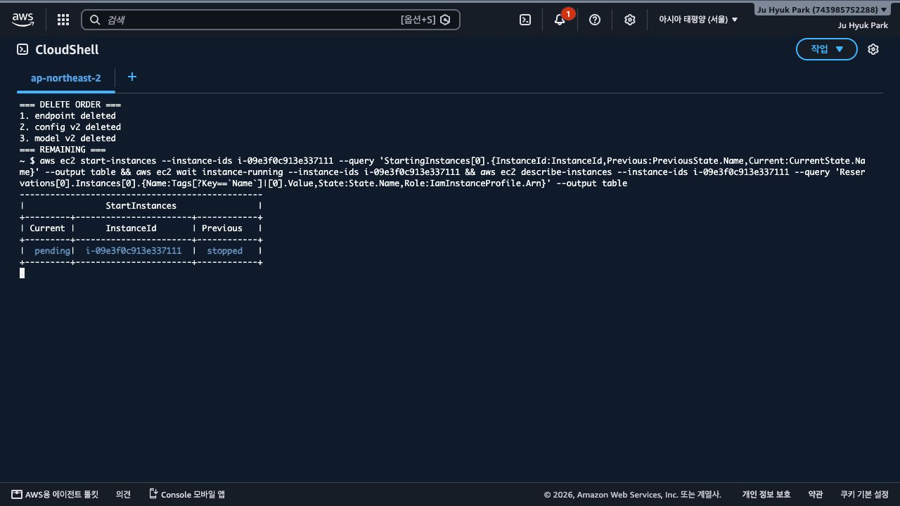
클라우드 MLOps · 11주차
실습 화면 07: EC2 시작 요청
콘솔 이동 경로
CloudShell → ec2 start-instances
화면에서 확인할 것
• 이전 상태 stopped가 현재 상태 pending으로 바뀌는지 확인한다.
실습 원칙
• 메뉴 이름과 리소스 상태를 기준으로 찾습니다.
AWS 콘솔 열기
AWS 공식 문서
실제 AWS 콘솔 화면 · 서울 리전 · 2026-08-24 · 계정 번호 영역 제외
Notes:
[강사 안내]
- 경로: CloudShell → ec2 start-instances
- 확인: 이전 상태 stopped가 현재 상태 pending으로 바뀌는지 확인한다.
[Sources]
- https://ap-northeast-2.console.aws.amazon.com/ec2/home?region=ap-northeast-2#Instances:
- https://docs.aws.amazon.com/bedrock/latest/userguide/getting-started.html
- 실제 AWS 콘솔 캡처, 2026-08-24

Slide 35
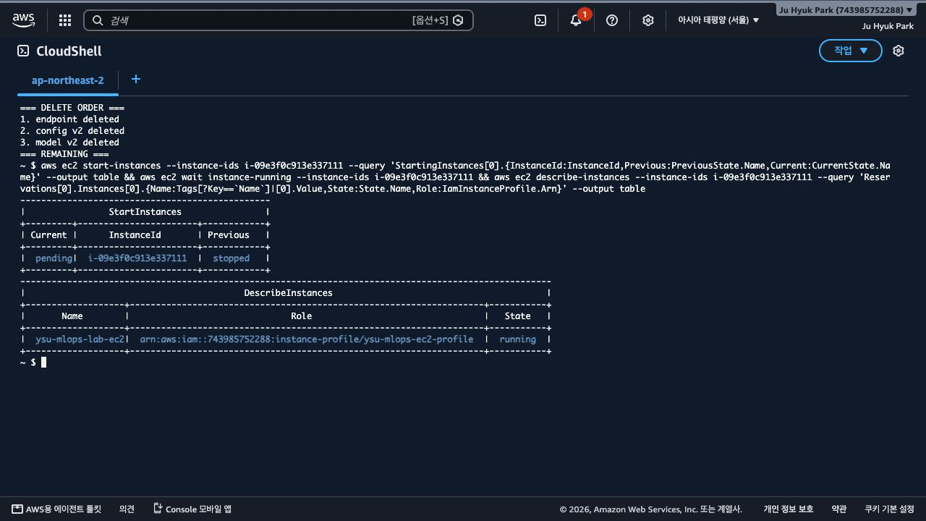
클라우드 MLOps · 11주차
실습 화면 08: EC2와 인스턴스 프로파일
콘솔 이동 경로
EC2 → Instances → ysu-mlops-lab-ec2
화면에서 확인할 것
• 상태 running과 연결된 인스턴스 프로파일 ARN을 확인한다.
실습 원칙
• 메뉴 이름과 리소스 상태를 기준으로 찾습니다.
AWS 콘솔 열기
AWS 공식 문서
실제 AWS 콘솔 화면 · 서울 리전 · 2026-08-24 · 계정 번호 영역 제외
Notes:
[강사 안내]
- 경로: EC2 → Instances → ysu-mlops-lab-ec2
- 확인: 상태 running과 연결된 인스턴스 프로파일 ARN을 확인한다.
[Sources]
- https://ap-northeast-2.console.aws.amazon.com/ec2/home?region=ap-northeast-2#Instances:
- https://docs.aws.amazon.com/bedrock/latest/userguide/getting-started.html
- 실제 AWS 콘솔 캡처, 2026-08-24

Slide 36
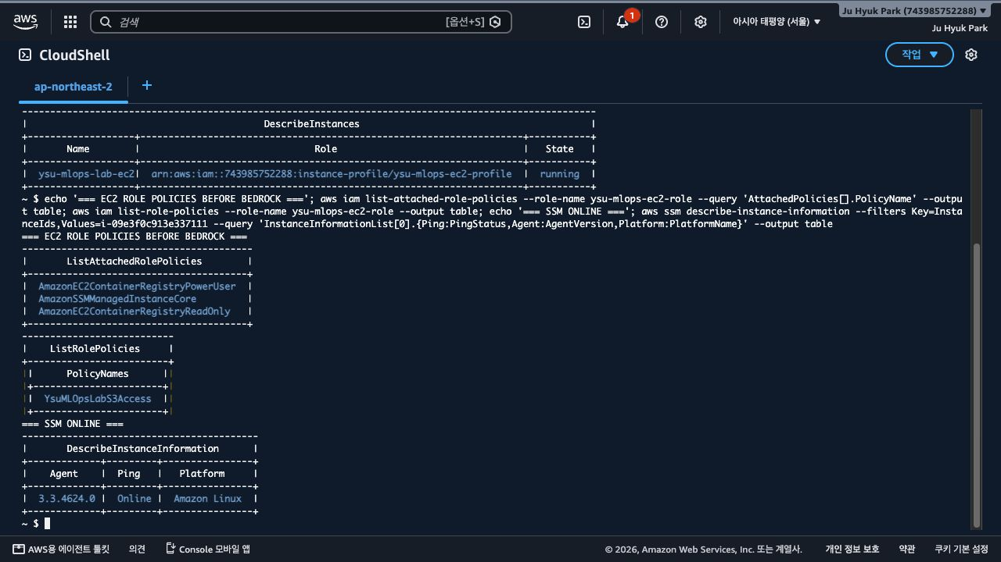
클라우드 MLOps · 11주차
실습 화면 09: Bedrock 권한 추가 전 역할 정책
콘솔 이동 경로
IAM → Roles → ysu-mlops-ec2-role → Permissions
화면에서 확인할 것
• 기존 정책에는 bedrock 호출 권한이 없음을 확인한다.
실습 원칙
• 메뉴 이름과 리소스 상태를 기준으로 찾습니다.
AWS 콘솔 열기
AWS 공식 문서
실제 AWS 콘솔 화면 · 서울 리전 · 2026-08-24 · 계정 번호 영역 제외
Notes:
[강사 안내]
- 경로: IAM → Roles → ysu-mlops-ec2-role → Permissions
- 확인: 기존 정책에는 bedrock 호출 권한이 없음을 확인한다.
[Sources]
- https://us-east-1.console.aws.amazon.com/iam/home#/roles/details/ysu-mlops-ec2-role?section=permissions
- https://docs.aws.amazon.com/bedrock/latest/userguide/getting-started.html
- 실제 AWS 콘솔 캡처, 2026-08-24

Slide 37
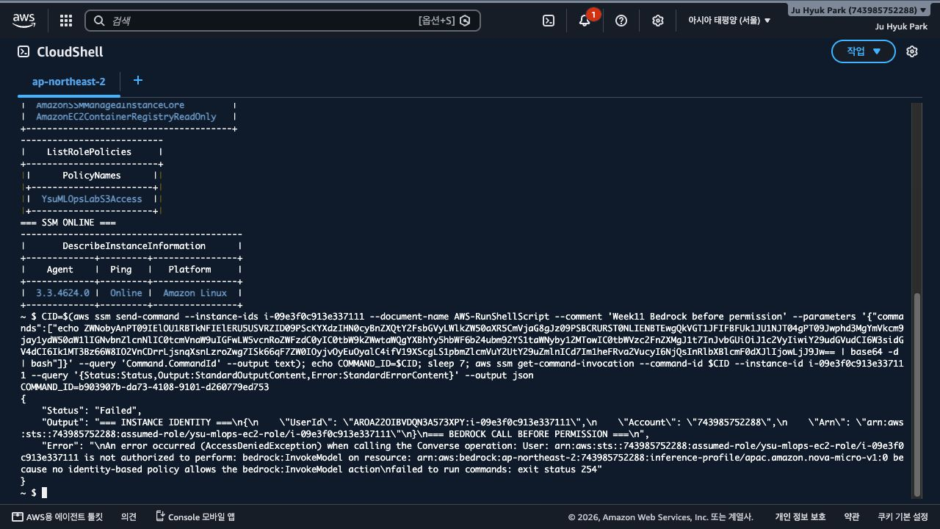
클라우드 MLOps · 11주차
실습 화면 10: AccessDeniedException 확인
콘솔 이동 경로
Systems Manager → Run Command → 명령 출력
화면에서 확인할 것
• 오류에 표시된 역할 ARN, 작업 bedrock:InvokeModel, 리소스를 읽는다.
실습 원칙
• 메뉴 이름과 리소스 상태를 기준으로 찾습니다.
AWS 콘솔 열기
AWS 공식 문서
실제 AWS 콘솔 화면 · 서울 리전 · 2026-08-24 · 계정 번호 영역 제외
Notes:
[강사 안내]
- 경로: Systems Manager → Run Command → 명령 출력
- 확인: 오류에 표시된 역할 ARN, 작업 bedrock:InvokeModel, 리소스를 읽는다.
[Sources]
- https://ap-northeast-2.console.aws.amazon.com/systems-manager/run-command?region=ap-northeast-2
- https://docs.aws.amazon.com/bedrock/latest/userguide/getting-started.html
- 실제 AWS 콘솔 캡처, 2026-08-24

Slide 38
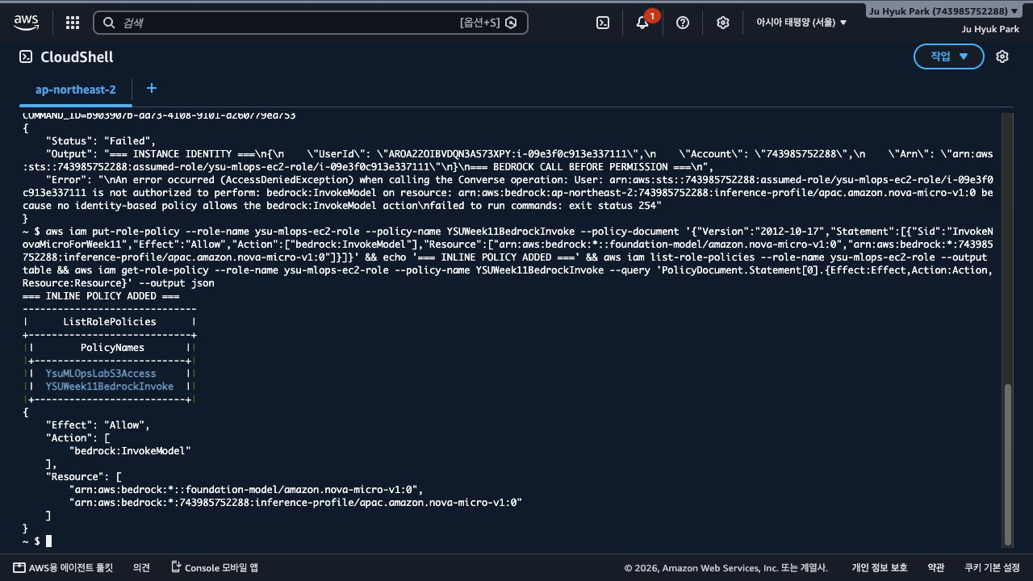
클라우드 MLOps · 11주차
실습 화면 11: 임시 최소 권한 정책 추가
콘솔 이동 경로
IAM → Roles → ysu-mlops-ec2-role → Permissions
화면에서 확인할 것
• InvokeModel 작업과 Nova Micro 리소스만 허용했는지 확인한다.
실습 원칙
• 메뉴 이름과 리소스 상태를 기준으로 찾습니다.
AWS 콘솔 열기
AWS 공식 문서
실제 AWS 콘솔 화면 · 서울 리전 · 2026-08-24 · 계정 번호 영역 제외
Notes:
[강사 안내]
- 경로: IAM → Roles → ysu-mlops-ec2-role → Permissions
- 확인: InvokeModel 작업과 Nova Micro 리소스만 허용했는지 확인한다.
[Sources]
- https://us-east-1.console.aws.amazon.com/iam/home#/roles/details/ysu-mlops-ec2-role?section=permissions
- https://docs.aws.amazon.com/bedrock/latest/userguide/getting-started.html
- 실제 AWS 콘솔 캡처, 2026-08-24

Slide 39
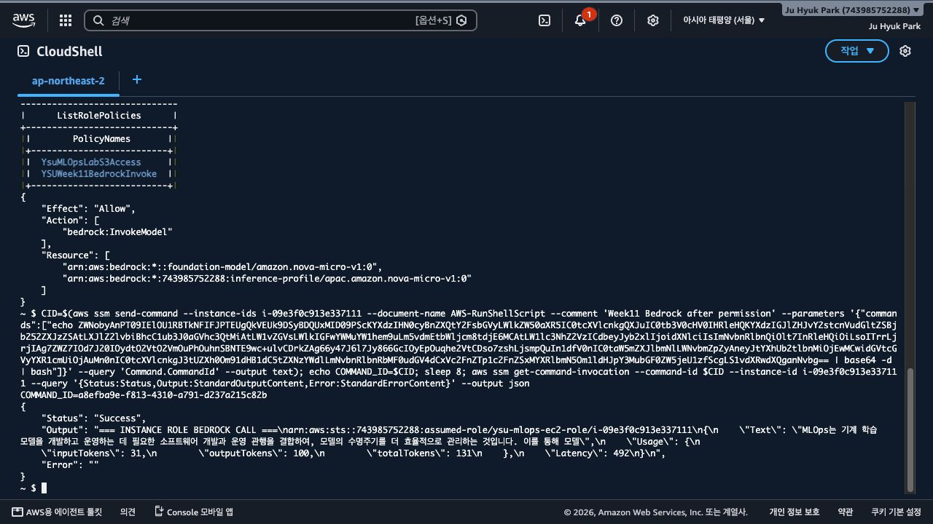
클라우드 MLOps · 11주차
실습 화면 12: EC2 역할 호출 성공
콘솔 이동 경로
Systems Manager → Run Command → 명령 출력
화면에서 확인할 것
• assumed-role ARN, 한국어 응답, 토큰 수와 지연 시간을 확인한다.
실습 원칙
• 메뉴 이름과 리소스 상태를 기준으로 찾습니다.
AWS 콘솔 열기
AWS 공식 문서
실제 AWS 콘솔 화면 · 서울 리전 · 2026-08-24 · 계정 번호 영역 제외
Notes:
[강사 안내]
- 경로: Systems Manager → Run Command → 명령 출력
- 확인: assumed-role ARN, 한국어 응답, 토큰 수와 지연 시간을 확인한다.
[Sources]
- https://ap-northeast-2.console.aws.amazon.com/systems-manager/run-command?region=ap-northeast-2
- https://docs.aws.amazon.com/bedrock/latest/userguide/getting-started.html
- 실제 AWS 콘솔 캡처, 2026-08-24

Slide 40
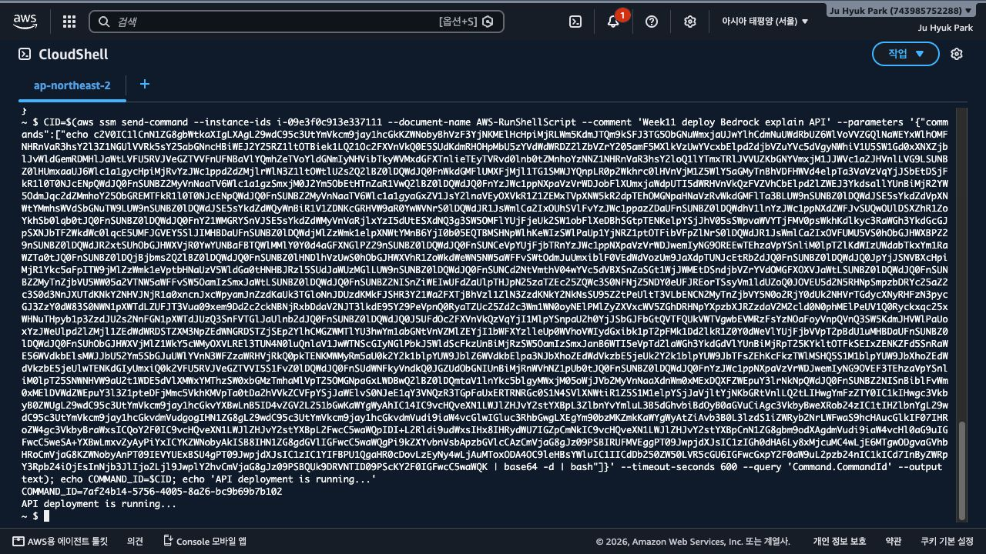
클라우드 MLOps · 11주차
실습 화면 13: 설명 API 배포 명령 제출
콘솔 이동 경로
Systems Manager → Run Command → AWS-RunShellScript
화면에서 확인할 것
• 명령 ID를 기록하고 대상 인스턴스가 맞는지 확인한다.
실습 원칙
• 메뉴 이름과 리소스 상태를 기준으로 찾습니다.
AWS 콘솔 열기
AWS 공식 문서
실제 AWS 콘솔 화면 · 서울 리전 · 2026-08-24 · 계정 번호 영역 제외
Notes:
[강사 안내]
- 경로: Systems Manager → Run Command → AWS-RunShellScript
- 확인: 명령 ID를 기록하고 대상 인스턴스가 맞는지 확인한다.
[Sources]
- https://ap-northeast-2.console.aws.amazon.com/systems-manager/run-command?region=ap-northeast-2
- https://docs.aws.amazon.com/bedrock/latest/userguide/getting-started.html
- 실제 AWS 콘솔 캡처, 2026-08-24

Slide 41
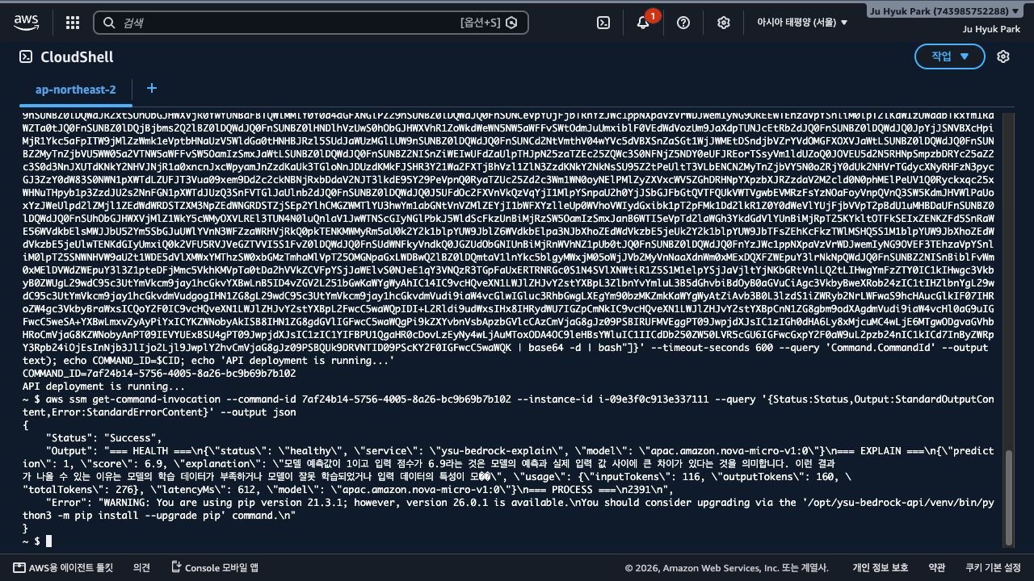
클라우드 MLOps · 11주차
실습 화면 14: health와 explain 응답
콘솔 이동 경로
Systems Manager → Run Command → Output
화면에서 확인할 것
• health 상태, 예측 설명, 토큰 사용량, 모델 지연을 확인한다.
실습 원칙
• 메뉴 이름과 리소스 상태를 기준으로 찾습니다.
AWS 콘솔 열기
AWS 공식 문서
실제 AWS 콘솔 화면 · 서울 리전 · 2026-08-24 · 계정 번호 영역 제외
Notes:
[강사 안내]
- 경로: Systems Manager → Run Command → Output
- 확인: health 상태, 예측 설명, 토큰 사용량, 모델 지연을 확인한다.
[Sources]
- https://ap-northeast-2.console.aws.amazon.com/systems-manager/run-command?region=ap-northeast-2
- https://docs.aws.amazon.com/bedrock/latest/userguide/getting-started.html
- 실제 AWS 콘솔 캡처, 2026-08-24

Slide 42
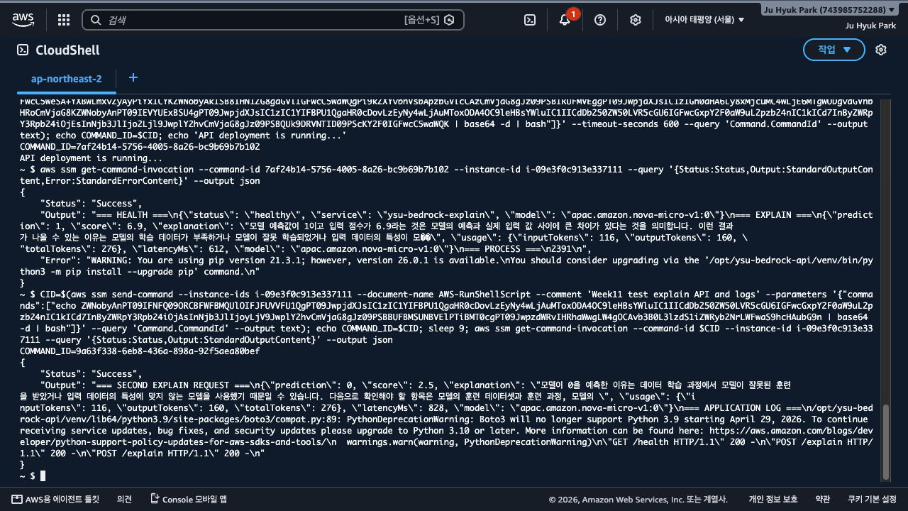
클라우드 MLOps · 11주차
실습 화면 15: 두 번째 응답과 애플리케이션 로그
콘솔 이동 경로
Systems Manager → Run Command → Output
화면에서 확인할 것
• 다른 입력의 설명과 GET·POST HTTP 200 로그를 확인한다.
실습 원칙
• 메뉴 이름과 리소스 상태를 기준으로 찾습니다.
AWS 콘솔 열기
AWS 공식 문서
실제 AWS 콘솔 화면 · 서울 리전 · 2026-08-24 · 계정 번호 영역 제외
Notes:
[강사 안내]
- 경로: Systems Manager → Run Command → Output
- 확인: 다른 입력의 설명과 GET·POST HTTP 200 로그를 확인한다.
[Sources]
- https://ap-northeast-2.console.aws.amazon.com/systems-manager/run-command?region=ap-northeast-2
- https://docs.aws.amazon.com/bedrock/latest/userguide/getting-started.html
- 실제 AWS 콘솔 캡처, 2026-08-24

Slide 43
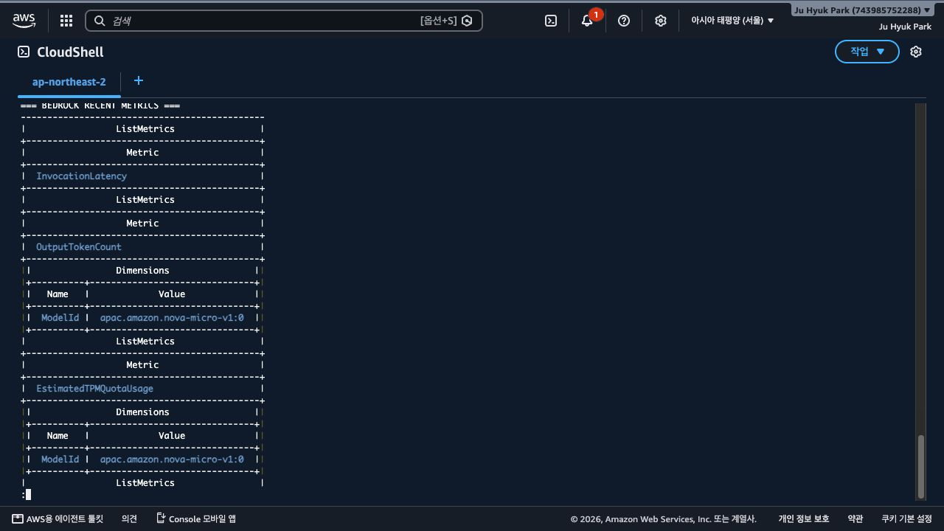
클라우드 MLOps · 11주차
실습 화면 16: Bedrock CloudWatch 지표 목록
콘솔 이동 경로
CloudWatch → Metrics → AWS/Bedrock
화면에서 확인할 것
• 호출 수, 입력·출력 토큰, 호출 지연 지표가 수집되는지 확인한다.
실습 원칙
• 메뉴 이름과 리소스 상태를 기준으로 찾습니다.
AWS 콘솔 열기
AWS 공식 문서
실제 AWS 콘솔 화면 · 서울 리전 · 2026-08-24 · 계정 번호 영역 제외
Notes:
[강사 안내]
- 경로: CloudWatch → Metrics → AWS/Bedrock
- 확인: 호출 수, 입력·출력 토큰, 호출 지연 지표가 수집되는지 확인한다.
[Sources]
- https://ap-northeast-2.console.aws.amazon.com/cloudwatch/home?region=ap-northeast-2#metricsV2:
- https://docs.aws.amazon.com/bedrock/latest/userguide/getting-started.html
- 실제 AWS 콘솔 캡처, 2026-08-24

Slide 44
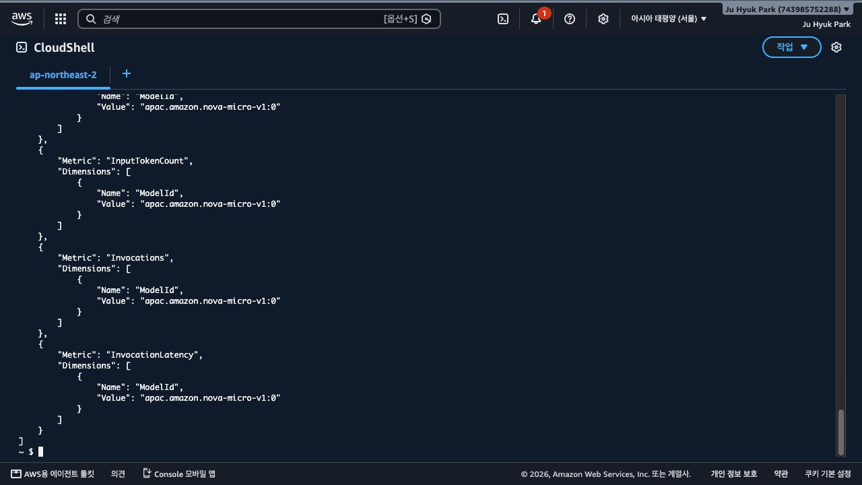
클라우드 MLOps · 11주차
실습 화면 17: 모델 ID별 지표 차원
콘솔 이동 경로
CloudWatch → Metrics → AWS/Bedrock → ModelId
화면에서 확인할 것
• apac.amazon.nova-micro-v1:0 차원의 Invocations와 InvocationLatency를 확인한다.
실습 원칙
• 메뉴 이름과 리소스 상태를 기준으로 찾습니다.
AWS 콘솔 열기
AWS 공식 문서
실제 AWS 콘솔 화면 · 서울 리전 · 2026-08-24 · 계정 번호 영역 제외
Notes:
[강사 안내]
- 경로: CloudWatch → Metrics → AWS/Bedrock → ModelId
- 확인: apac.amazon.nova-micro-v1:0 차원의 Invocations와 InvocationLatency를 확인한다.
[Sources]
- https://ap-northeast-2.console.aws.amazon.com/cloudwatch/home?region=ap-northeast-2#metricsV2:
- https://docs.aws.amazon.com/bedrock/latest/userguide/getting-started.html
- 실제 AWS 콘솔 캡처, 2026-08-24

Slide 45
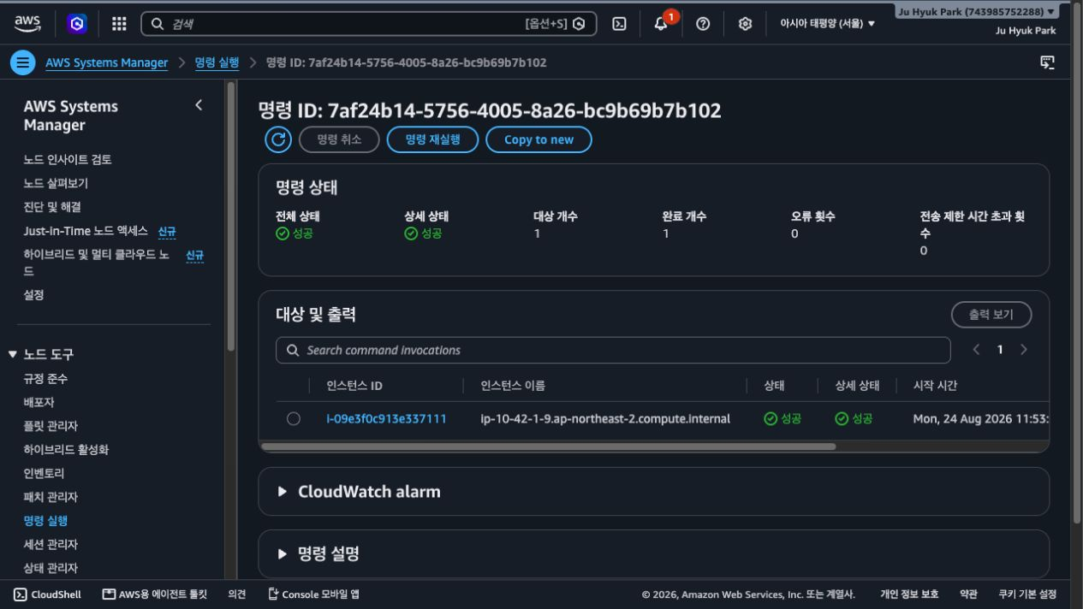
클라우드 MLOps · 11주차
실습 화면 18: Run Command 성공 요약
콘솔 이동 경로
Systems Manager → Run Command → Command ID
화면에서 확인할 것
• 전체 상태 성공, 대상 1개, 오류 0개를 확인한다.
실습 원칙
• 메뉴 이름과 리소스 상태를 기준으로 찾습니다.
AWS 콘솔 열기
AWS 공식 문서
실제 AWS 콘솔 화면 · 서울 리전 · 2026-08-24 · 계정 번호 영역 제외
Notes:
[강사 안내]
- 경로: Systems Manager → Run Command → Command ID
- 확인: 전체 상태 성공, 대상 1개, 오류 0개를 확인한다.
[Sources]
- https://ap-northeast-2.console.aws.amazon.com/systems-manager/run-command?region=ap-northeast-2
- https://docs.aws.amazon.com/bedrock/latest/userguide/getting-started.html
- 실제 AWS 콘솔 캡처, 2026-08-24

Slide 46
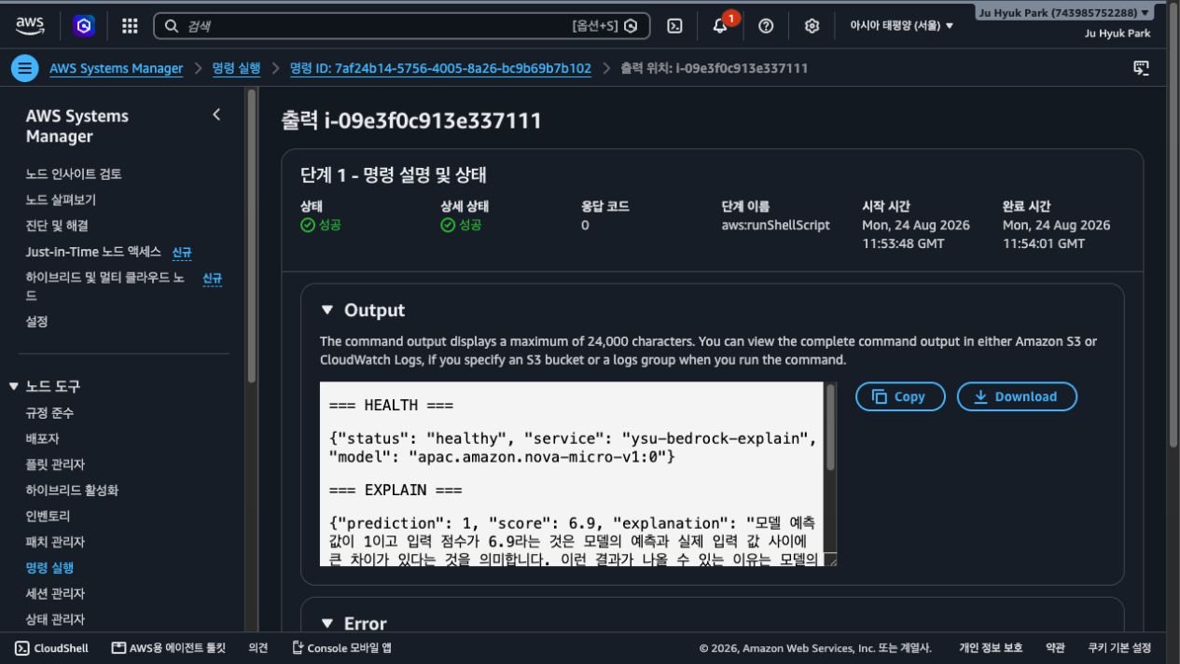
클라우드 MLOps · 11주차
실습 화면 19: Run Command API 출력
콘솔 이동 경로
Systems Manager → Run Command → 대상 인스턴스 → Output
화면에서 확인할 것
• health JSON과 explain JSON이 같은 실행 기록에 남았는지 확인한다.
실습 원칙
• 메뉴 이름과 리소스 상태를 기준으로 찾습니다.
AWS 콘솔 열기
AWS 공식 문서
실제 AWS 콘솔 화면 · 서울 리전 · 2026-08-24 · 계정 번호 영역 제외
Notes:
[강사 안내]
- 경로: Systems Manager → Run Command → 대상 인스턴스 → Output
- 확인: health JSON과 explain JSON이 같은 실행 기록에 남았는지 확인한다.
[Sources]
- https://ap-northeast-2.console.aws.amazon.com/systems-manager/run-command?region=ap-northeast-2
- https://docs.aws.amazon.com/bedrock/latest/userguide/getting-started.html
- 실제 AWS 콘솔 캡처, 2026-08-24

Slide 47
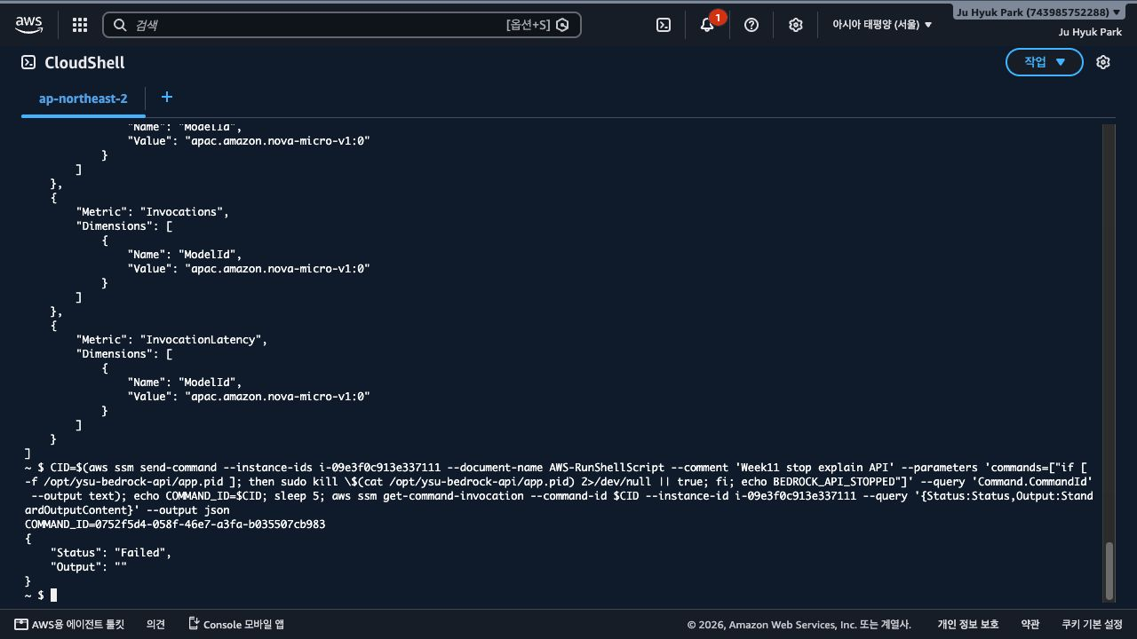
클라우드 MLOps · 11주차
실습 화면 20: 첫 정리 명령 실패
콘솔 이동 경로
Systems Manager → Run Command → 정리 명령 출력
화면에서 확인할 것
• Status Failed를 보고 셸 인용과 JSON 인용이 겹쳤는지 점검한다.
실습 원칙
• 메뉴 이름과 리소스 상태를 기준으로 찾습니다.
AWS 콘솔 열기
AWS 공식 문서
실제 AWS 콘솔 화면 · 서울 리전 · 2026-08-24 · 계정 번호 영역 제외
Notes:
[강사 안내]
- 경로: Systems Manager → Run Command → 정리 명령 출력
- 확인: Status Failed를 보고 셸 인용과 JSON 인용이 겹쳤는지 점검한다.
[Sources]
- https://ap-northeast-2.console.aws.amazon.com/systems-manager/run-command?region=ap-northeast-2
- https://docs.aws.amazon.com/bedrock/latest/userguide/getting-started.html
- 실제 AWS 콘솔 캡처, 2026-08-24

Slide 48
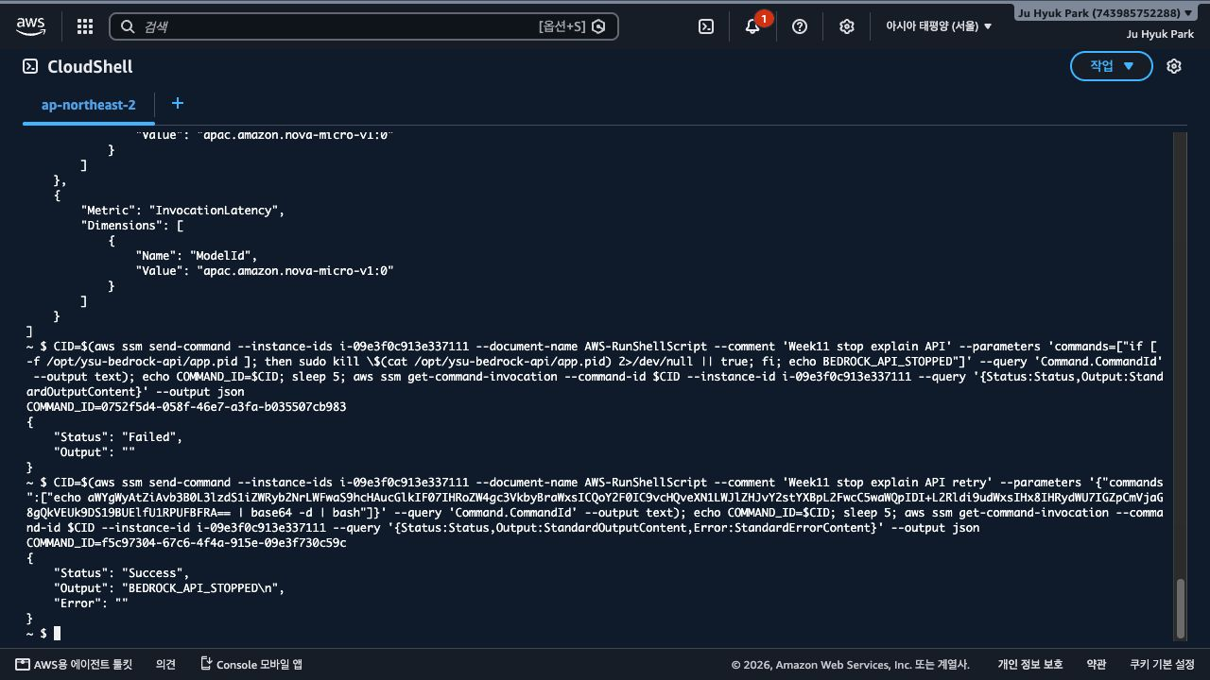
클라우드 MLOps · 11주차
실습 화면 21: 인용 문제 수정 후 API 중지
콘솔 이동 경로
Systems Manager → Run Command → 재실행 결과
화면에서 확인할 것
• Base64 방식으로 명령을 전달한 뒤 BEDROCK_API_STOPPED를 확인한다.
실습 원칙
• 메뉴 이름과 리소스 상태를 기준으로 찾습니다.
AWS 콘솔 열기
AWS 공식 문서
실제 AWS 콘솔 화면 · 서울 리전 · 2026-08-24 · 계정 번호 영역 제외
Notes:
[강사 안내]
- 경로: Systems Manager → Run Command → 재실행 결과
- 확인: Base64 방식으로 명령을 전달한 뒤 BEDROCK_API_STOPPED를 확인한다.
[Sources]
- https://ap-northeast-2.console.aws.amazon.com/systems-manager/run-command?region=ap-northeast-2
- https://docs.aws.amazon.com/bedrock/latest/userguide/getting-started.html
- 실제 AWS 콘솔 캡처, 2026-08-24

Slide 49
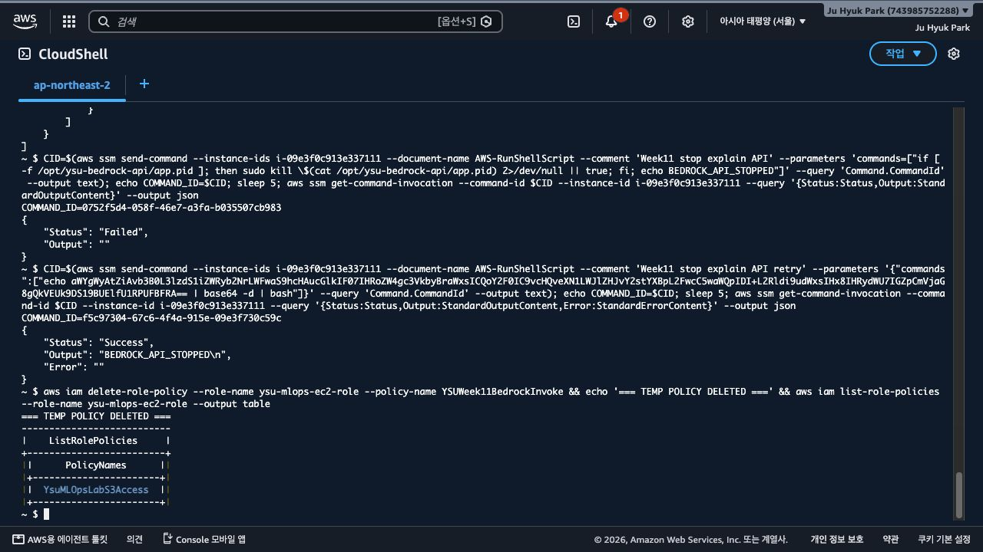
클라우드 MLOps · 11주차
실습 화면 22: 임시 Bedrock 정책 삭제
콘솔 이동 경로
IAM → Roles → ysu-mlops-ec2-role → Permissions
화면에서 확인할 것
• YSUWeek11BedrockInvoke가 목록에서 사라졌는지 확인한다.
실습 원칙
• 메뉴 이름과 리소스 상태를 기준으로 찾습니다.
AWS 콘솔 열기
AWS 공식 문서
실제 AWS 콘솔 화면 · 서울 리전 · 2026-08-24 · 계정 번호 영역 제외
Notes:
[강사 안내]
- 경로: IAM → Roles → ysu-mlops-ec2-role → Permissions
- 확인: YSUWeek11BedrockInvoke가 목록에서 사라졌는지 확인한다.
[Sources]
- https://us-east-1.console.aws.amazon.com/iam/home#/roles/details/ysu-mlops-ec2-role?section=permissions
- https://docs.aws.amazon.com/bedrock/latest/userguide/getting-started.html
- 실제 AWS 콘솔 캡처, 2026-08-24

Slide 50
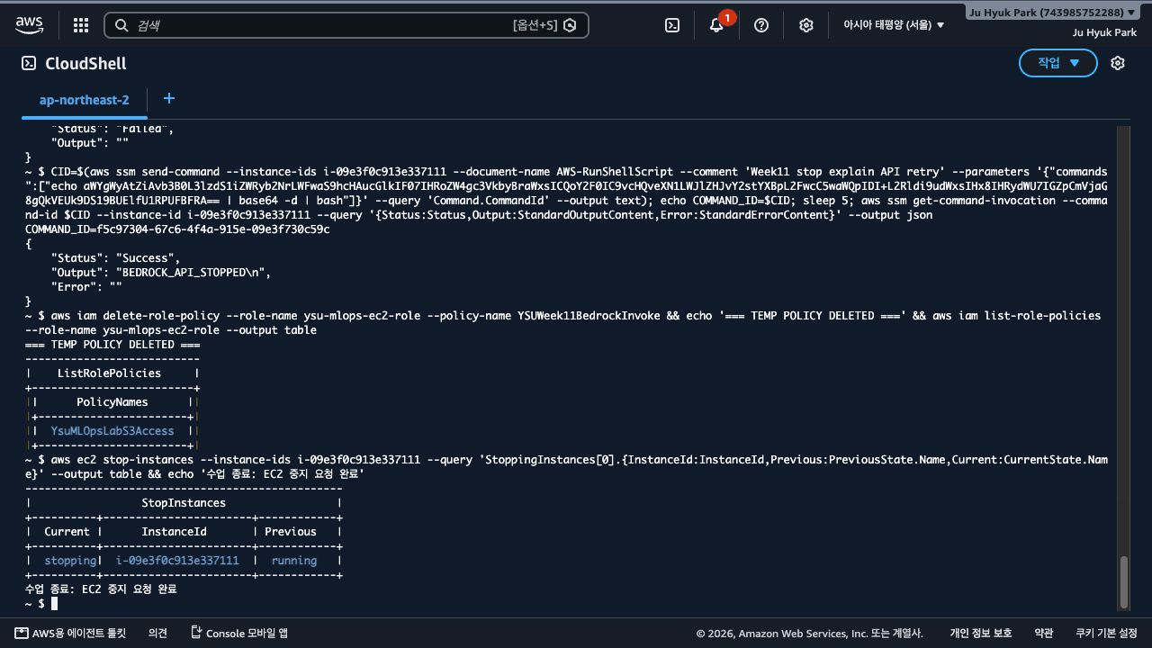
클라우드 MLOps · 11주차
실습 화면 23: EC2 중지 요청
콘솔 이동 경로
EC2 → Instances → Instance state → Stop instance
화면에서 확인할 것
• running에서 stopping으로 바뀌는지 확인한다.
실습 원칙
• 메뉴 이름과 리소스 상태를 기준으로 찾습니다.
AWS 콘솔 열기
AWS 공식 문서
실제 AWS 콘솔 화면 · 서울 리전 · 2026-08-24 · 계정 번호 영역 제외
Notes:
[강사 안내]
- 경로: EC2 → Instances → Instance state → Stop instance
- 확인: running에서 stopping으로 바뀌는지 확인한다.
[Sources]
- https://ap-northeast-2.console.aws.amazon.com/ec2/home?region=ap-northeast-2#Instances:
- https://docs.aws.amazon.com/bedrock/latest/userguide/getting-started.html
- 실제 AWS 콘솔 캡처, 2026-08-24

Slide 51
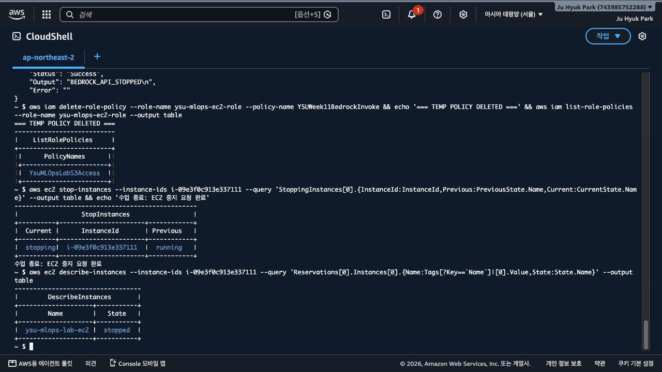
클라우드 MLOps · 11주차
실습 화면 24: EC2 중지 완료
콘솔 이동 경로
EC2 → Instances → ysu-mlops-lab-ec2
화면에서 확인할 것
• 상태가 stopped인지 확인하고 수업 종료 체크리스트를 마친다.
실습 원칙
• 메뉴 이름과 리소스 상태를 기준으로 찾습니다.
AWS 콘솔 열기
AWS 공식 문서
실제 AWS 콘솔 화면 · 서울 리전 · 2026-08-24 · 계정 번호 영역 제외
Notes:
[강사 안내]
- 경로: EC2 → Instances → ysu-mlops-lab-ec2
- 확인: 상태가 stopped인지 확인하고 수업 종료 체크리스트를 마친다.
[Sources]
- https://ap-northeast-2.console.aws.amazon.com/ec2/home?region=ap-northeast-2#Instances:
- https://docs.aws.amazon.com/bedrock/latest/userguide/getting-started.html
- 실제 AWS 콘솔 캡처, 2026-08-24

